Slide 1

VY_32_INOVACE_20_Slabiky P
Jazyk a jazyková komunikace
Český jazyk
a 2. ročník
Téma: Slabiky
Hana Červená
Vytvořeno: 2011

Slide 2
Slabiky P
Anotace: Procvičování slabik.

Slide 3

Pa, Pá
pa, pá
Notes:
Padáky, pařez, pantofle, papír, pastelky ----- klikněte na smajlíka a zmizí modrý obdélník.

Slide 4

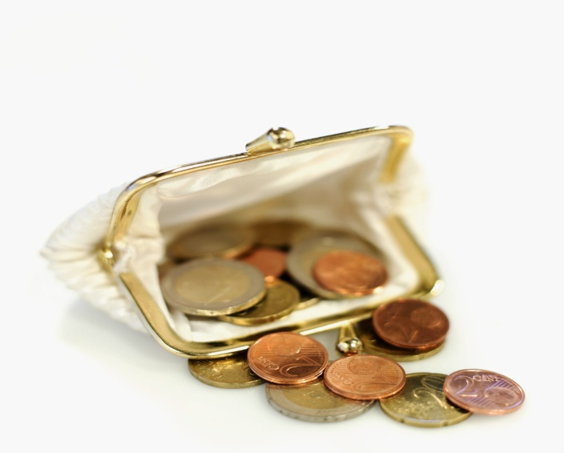
Pe, Pé
pe, pé
Notes:
Peníze, peněženka, pero, peříčko, pekař ----- klikněte na smajlíka a zmizí modrý obdélník.

Slide 5
Pi, P í
py, pý
Notes:
Pila, pytel, pilot, píšťalka ---- klikněte na smajlíka a zmizí modrý obdélník

Slide 6


Po, Pó
po, pó
Notes:
Pomeranč, podkova, pole ----- klikněte na smajlíka a zmizí modrý obdélník.

Slide 7
Pu, Pú, Pů
pu , pú, pů
Notes:
Pulec, pucle, pusa ----- klikněte na smajlíka a zmizí modrý obdélník.

Slide 8
Spoj dvojice slabik P
PA
PÚ
PI
PÝ
pi
pa
pý
pú
PÉ
PY
PO
PE
PU
po
pé
pu
pe
py
pó
pé
pů
pá
PŮ
PÁ
PÓ
PÉ
Notes:
Spoj slabiky psané malými a velkými písmeny.

Slide 9
Vybarvi: |  | S |  | s |  | P |  | p
 | S | m |  | S |  | M |  | l | L |  | P
L |  | s |  | P | s |  | p | M |  | s
 |  |  |  |  |  |  | l |  | P
 | M | p | S | P |  | s |  |  |  | m
l |  |  |  |  | S |  |  | s |  |  | l
S |  | P |  | S |  |  | p |  |  | S
 | l |  |  | p |  | P |  | L
M |  | s | s |  | l |  | S |  |  | P
 | p |  |  | S |  | S |  |  | s
s | P | l |  |  | p |  |  |  |  |  | L
 |  | S |  | s |  | s | l |  | m
s | P |  | M |  | S |  |  | S |  | p | S
Notes:
K procvičení rozlišení malého a velkého písmene S, P.

Slide 10
S s L l P p
Aa Ii Ee Oo Uu Yy
Áá Íí Éé Óó Úú Ůů Ýý
Čti slabiky:
Sa se so sy su Su Sá sé Sý só sa
Se So sa su sů Sé su so se sa so
la Lí le Lá lo ló lu Lů li lé
Lu lů Lá lí Lo le Lu la li lé
pe po pů Pa pe py pó pí pá Pe
po pu Pe Pá pý Pů pa pe Pú
Zkus číst slova:
pe pa ma pa O la
po le má ta O ta
lí pa ma lá Mí la
to pí lá me tá pe
Tá ta te ta te le
Notes:
K vytisknutí, čtení.

Slide 11
Autor: Hana Červená
Základní škola a mateřská škola Liběšice, okres Louny, příspěvková organizace
Zpracováno v programu Microsoft Office 2010.
Použité obrázky pocházejí z webu Office.com (Klipart)
Padáky – http://office.microsoft.com/cs-cz/images/results.aspx?qu=pad%C3%A1ky&ex=1#ai:MC900034537|mt:1|
Pařez – http://office.microsoft.com/cs-cz/images/results.aspx?qu=pa%C5%99ez&ex=1#ai:MC900281160|
Pantofle – http://office.microsoft.com/cs-cz/images/results.aspx?qu=pantofle&ex=1#ai:MC900356471|mt:1|
Papír – http://office.microsoft.com/cs-cz/images/results.aspx?qu=pap%C3%ADr&ex=1#ai:MC900088648|mt:1|
Peníze – http://office.microsoft.com/cs-cz/images/results.aspx?qu=pen%C3%ADze&ex=1#ai:MP900423684|mt:2|
Pero – http://office.microsoft.com/cs-cz/images/results.aspx?qu=pero&ex=1#ai:MC900441726|
Peříčko – http://office.microsoft.com/cs-cz/images/results.aspx?qu=brko&ex=1#ai:MC900334880|mt:1|
Pekař – http://office.microsoft.com/cs-cz/images/results.aspx?qu=peka%C5%99&ex=1#ai:MC900233584|mt:1|
Pila – http://office.microsoft.com/cs-cz/images/results.aspx?qu=pila&ex=1#ai:MC900351395|mt:1|
Pytel – http://office.microsoft.com/cs-cz/images/results.aspx?qu=pytel&ex=1#ai:MC900352182|mt:1|
Pilot – http://office.microsoft.com/cs-cz/images/results.aspx?qu=pilot&ex=1#ai:MC900198600|mt:1|
Píšťalka – http://office.microsoft.com/cs-cz/images/results.aspx?qu=p%C3%AD%C5%A1%C5%A5alka&ex=1#ai:MC900191923|mt:1|
Pomeranč – http://office.microsoft.com/cs-cz/images/results.aspx?qu=pomeran%C4%8D&ex=1#ai:MC900441720|
Podkova – http://office.microsoft.com/cs-cz/images/results.aspx?qu=podkova&ex=1#ai:MC900334882|mt:1|
Pole – http://office.microsoft.com/cs-cz/images/results.aspx?qu=farm%C3%A1%C5%99&ex=1#ai:MC900216886|mt:1|
Pulec – http://office.microsoft.com/cs-cz/images/results.aspx?qu=pulec&ex=1#ai:MC900329589|
Pusa – http://office.microsoft.com/cs-cz/images/results.aspx?qu=%C3%BAsta&ex=1#ai:MC900290188|mt:1|
Pucle – http://office.microsoft.com/cs-cz/images/results.aspx?qu=pazzle&ex=1#ai:MC900069869|mt:1|

